Slide 1
Номинация «Наша малая Родина»
Мезенцева Ольга Сергеевна
Воспитатель
Муниципальное автономное дошкольное
образовательное учреждение
«Култаевский детский сад «Колокольчик»

Slide 2
Моя малая Родина с. Кува, там я родилась и прожила 20 лет, а сейчас ездим в гости к родителям. Кува — село в Кудымкарском районе Пермского края. Входит в состав Белоевского сельского поселения. Располагается на реке Куве, от которой село получило название. Находится северо-западнее от города Кудымкара. Расстояние до районного центра составляет 38 км.

Slide 3
Кува возникла как посёлок при чугуноплавильном заводе, открытом в январе 1856 года графом С. Г. Строгановым. В 1909 году завод был закрыт из-за убыточности. В 1852 г. близ починка Щукино на р. Куве было начато сооружение плотины, строительство производственных, складских и подсобных помещений чугунолитейного завода графа Строганова. Завод действовал с января 1856 по август 1909 г. В1872 г. в Куву было переведено Иньвенское окружное правление Строгановых, разместившееся в здании заводской конторы. Сегодня от завода осталось совсем немного — руины производственных корпусов, плотина и, как дворец на фоне окружающей застройки, здание заводской конторы.

Slide 4
Контора Кувинского завода построена одновременно с другими заводскими сооружениями. По воспоминаниям старожилов, на флюгере, которым завершается бельведер, была указана дата постройки -1855 г. Это одноэтажное с мезонином кирпичное сложное в плане (средняя часть объема с мезонином смещена в сторону главного фасада) здание расположено у насыпи бывшей заводской плотины близ пруда на р. Куве. Мезонин по центру увенчан деревянным восьмигранным бельведером с купольной кровлей и кованым металлическим флагштоком (флюгером). Главным фасадом ориентировано на село. А сейчас здесь разместился Кувинский краеведческий музей «Исток».

Slide 5
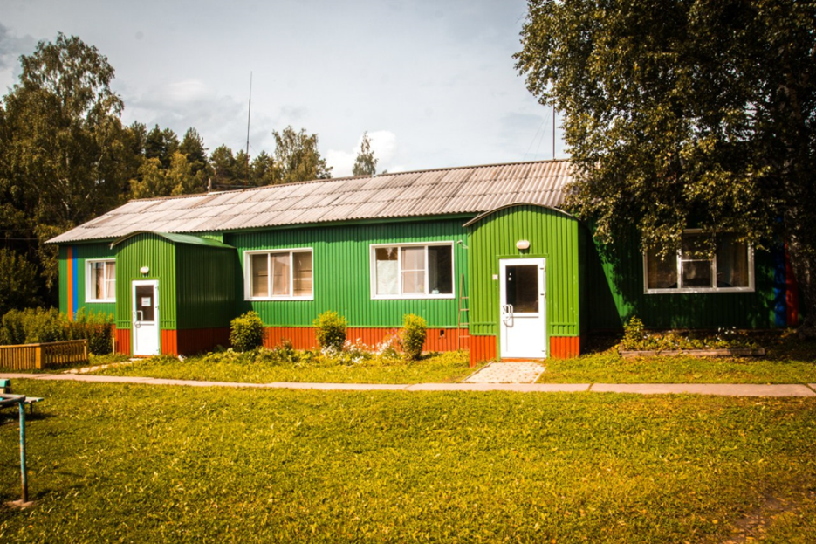
Так же в Куве есть Детский лагерь, летом там отдыхают дети. А осенний и весенний период лагерь для парней с военной подготовкой.

Slide 6
И славится наше село очень красивым и чистым прудом. Где водится много рыбы.

